Slide 1
স্বাগতম

Slide 2
শিক্ষক পরিচিতি
মাইন উদ্দিন জুয়েল সহকারী শিক্ষক (কম্পিউটার) হানিফ সরকার উচ্চ বিদ্যালয়
মুরাদনগর, কুমিল্লা।

Slide 3
পাঠ পরিচিতি
‡kÖwY: 9g
welq:e¨emvq D‡`¨vM
Aa¨vq:7g

Slide 4
পাঠ শিরোনাম
বাংলাদেশের আর্থসামাজিক অবস্থা বিবেচনায় আত্মকর্মসংস্থানের উপযুক্ত ও লাভজনক ক্ষেত্র

Slide 5
শিখনফল
আত্মকর্মসংস্থান কি তা বলতে পারবে।
আত্মকর্মসংস্থানের প্রয়োজনীয়তা ব্যাখ্যা করতে পারবে।
আত্মকর্মসংস্থানের উপযুক্ত ও লাভজনক ক্ষেত্র চিহ্নিত করতে পারবে।

Slide 6
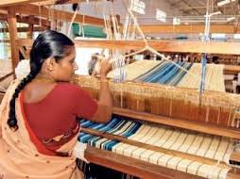
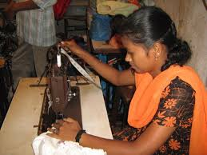
তাঁত বস্ত্র বয়ন
টেইলারিং

Slide 7
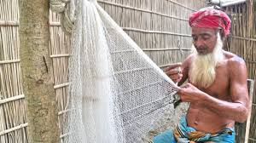
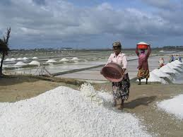
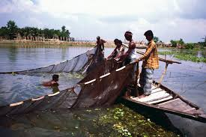
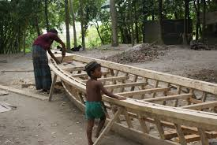
লবন তৈরী
মাছ ধরার জাল বুনন
মাছ চাষ
নৌকা তৈরি

Slide 8
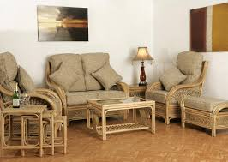
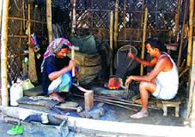
বেতের আসবাবপত্র
কামারের কাজ
কর্ণ ফ্লেক্স

Slide 9
রেশম চাষ

Slide 10
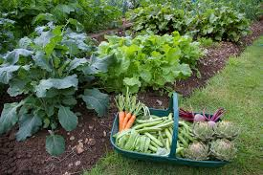
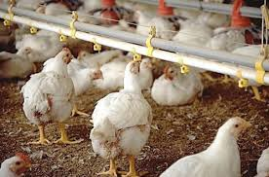
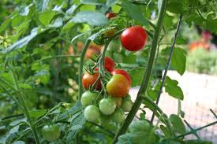
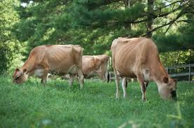
শাক চাষ
হাঁস-মুরগী পালন
সব্জি চাষ
গরুর খামার

Slide 11
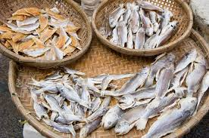
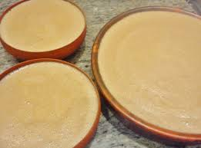
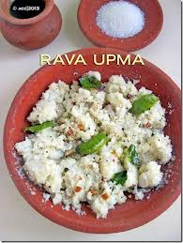
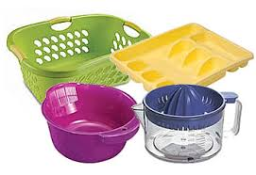
মাছ শুকানো
প্লাস্টিক সামগ্রী
মাটির প্লেট

Slide 12
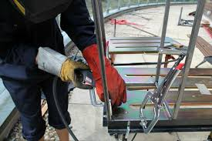
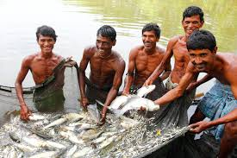
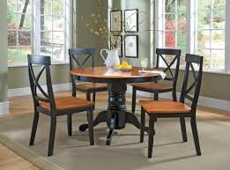
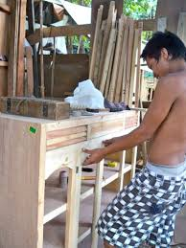
স্টীলের সামগ্রী তৈরি
মাছ চাষ
কাঠের সামগ্রী
কাঠের সামগ্রী তৈরি

Slide 13
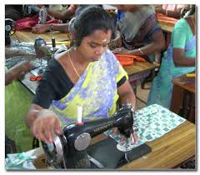
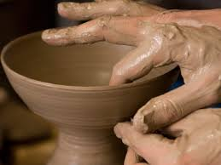
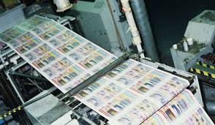
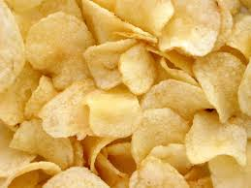
বস্ত্র তৈরি
মাটির সামগ্রী তৈরি
প্রকাশনা সামগ্রী
চিপ্স তৈরি

Slide 14
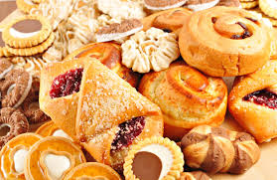
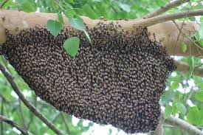
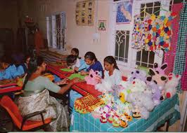
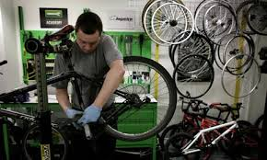
স্ন্যাক্স
মৌ প্রকল্প
খেলনা সামগ্রী তৈরি
সাইকেল মেরামত

Slide 15
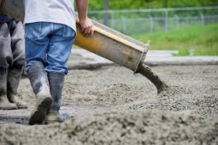
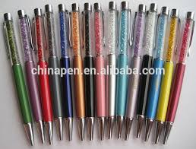
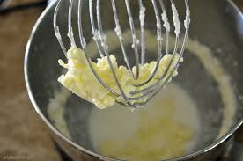
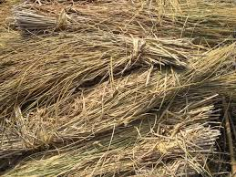
কংক্রীটের কাজ
বলপেন তৈরি
মাখন তৈরি
খড় প্রক্রিয়াকরণ

Slide 16
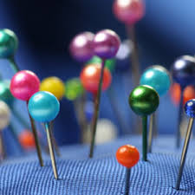
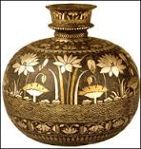
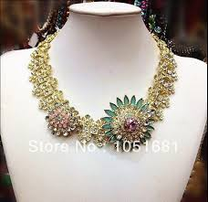
পিকস এন্ড প্যাড পিনস তৈরি
জুয়েলারি
পিতল ও কাসার দ্রব্যাদি তৈরি

Slide 17
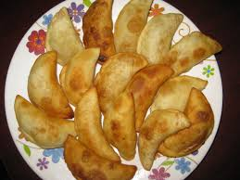
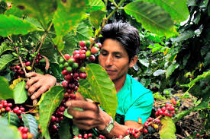
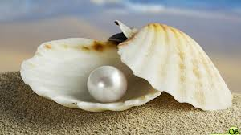
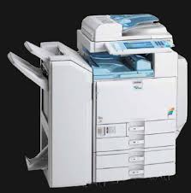
পিঠা তৈরি
ফল উৎপাদন
ঝিনুক দ্রব্যাদি তৈরি
ফটোকপি

Slide 18
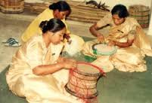
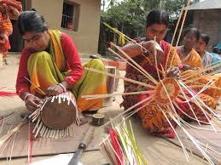
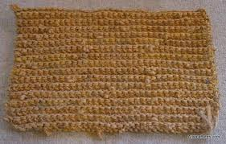
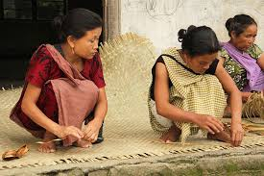
বাঁশ দ্রব্যাদি তৈরি
ম্যাট তৈরি

Slide 19
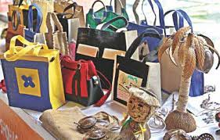
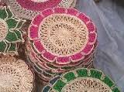
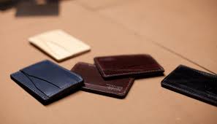
পাটের দ্রব্যাদি
অ্যাম্ব্রয়ডারি
চামড়ার দ্রব্য তৈরি

Slide 20
দলীয় কাজ
আত্মকর্মসংস্থানের পছন্দের ১০টি ক্ষেত্রের নাম লিখ

Slide 21
অর্থনীতিতে অবদান রাখা যাবে?
সম্মান জনক জীবিকা অর্জিত হবে?
উৎপাদন/বিক্রয়/সেবা দেয়া যাবে?
নিজে মালিক হওয়া যায়?
কোন কাজ
করলে
সম্পদের সদব্যবহার করা যাবে?
আত্মকর্মসংস্থান

Slide 22
বাড়ির কাজ
একটি আত্মকর্মসংস্থান মূলক প্রকল্প বেছে নিতে বললে তুমি কোনটি বেছে নেবে? কেন?

Slide 23
ধন্যবাদ

